Slide 1
Mini-homework 1
Andrea Michele Galvano O46002030

Slide 2
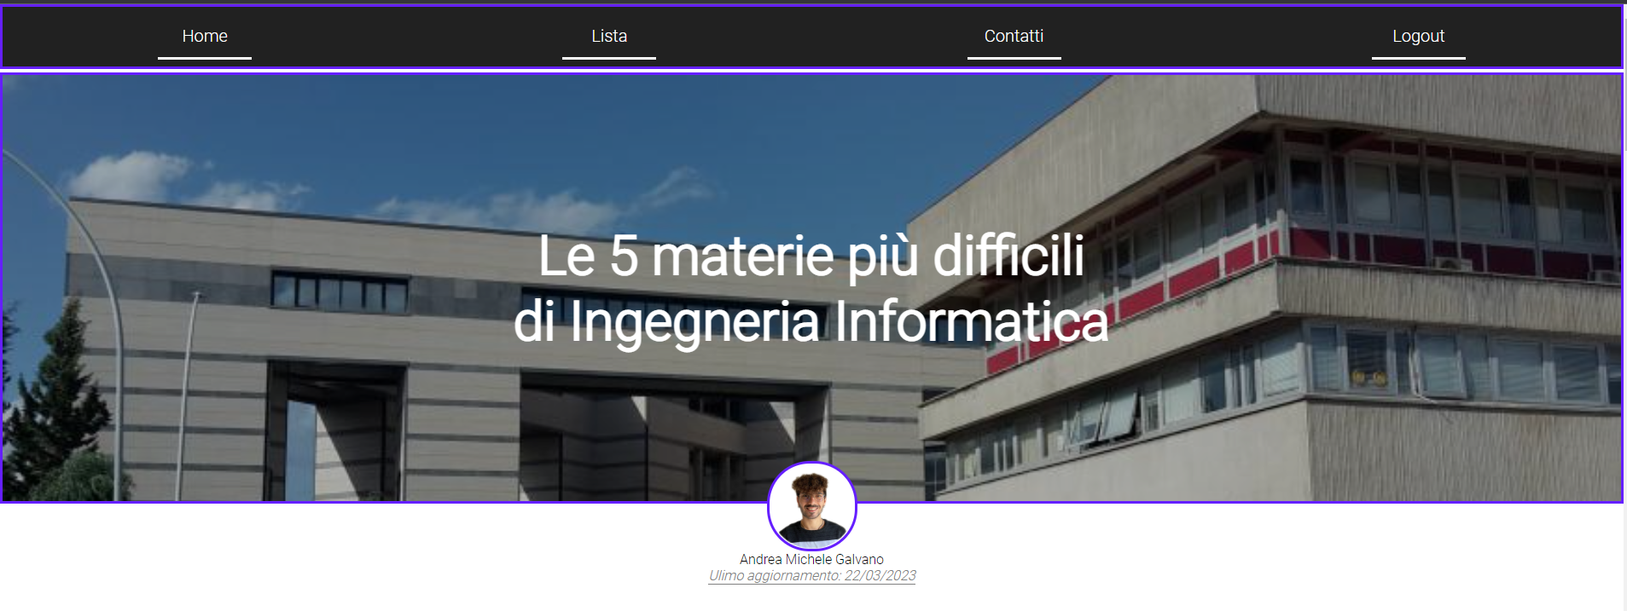
Le 5 materie più difficili di ingegneria informatica
Colori principali usati come variabili:
Colore sfondo: rgb(33, 33, 33)
Colore tema: rgb(101, 31, 255)

Slide 3
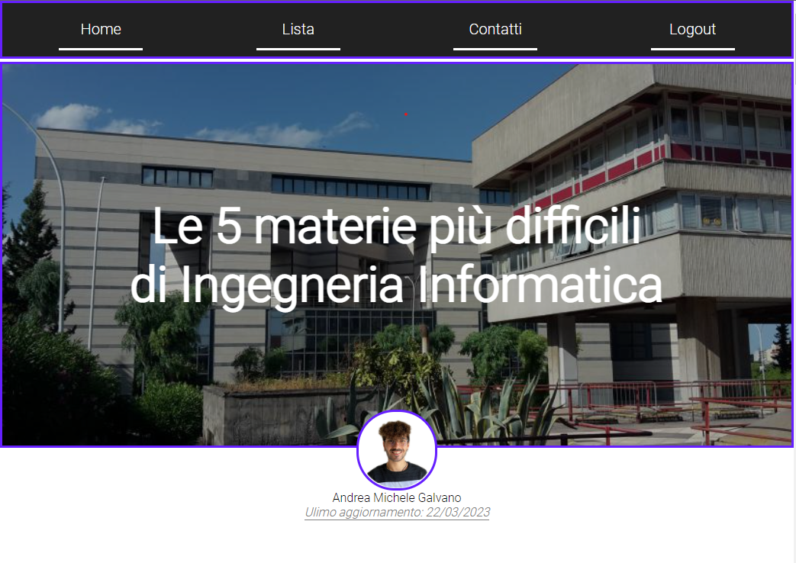
Menu di navigazione:
è ti tipo «nav» con display flex-box e gli elementi hanno spaziatura «space-around» ed allineati al centro. Il bordo è di 3px solid con colore quello del tema.
Voci del menu:
background color trasparente, hanno un border top di 3px solid white e quando si passa sopra col cursore il background color diventa bianco, il testo nero e il colore di bordo sarà quello del tema.
Header:
Ha un’immagine di sfondo che non si ripete; contiene una «panel» ovvero un div che riempie tutto l’header che ha come background color Black con trasparenza 0.3 ed ha display Flex-box. Ha bordo 3px solid e colore quello del tema ed inoltra ha margin top di 80px, ovvero 70px di altezza del menu + 10px di margine tra menù ed header.

Slide 4

100px
50px
Immagine centrale:
Creata a partire da un div contenitore chiamato «center-div» che ha display flex-box e gli elementi sono disposti in colonna e centrati. Il div ha margin-top: -50px mentre l’immagine situata dentro al «center-div» ha dimensione 100px x 100px è stata resa rotonda con border-radius: 50px e avente bordo 3px solid e colore quello del tema.
Le scritte sotto all’immagine sono realizzate attraverso i tag «h1» ed «em»

Slide 5
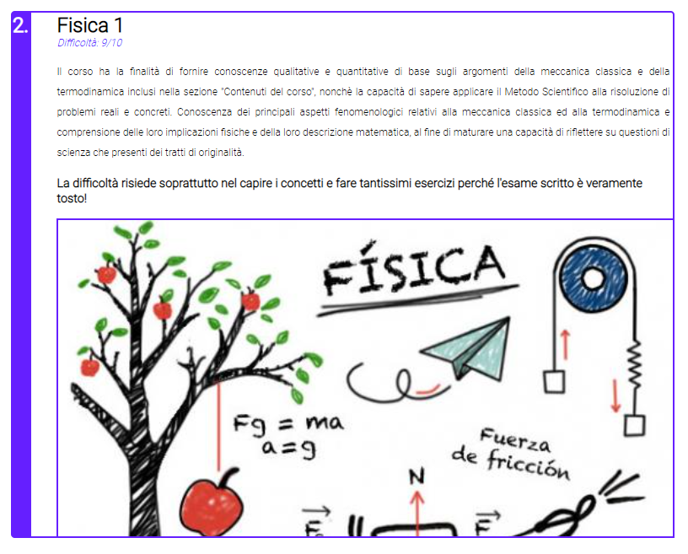
100px
Div «container» :
Background color trasparente, display flex-box e gli elementi figli sono disposti per riga. Ha border radius di 6px e border di 3px solid con colore quello del tema. Margin top di 60px e Margin bottom di 120px
50px
Div «right» :
Ha lunghezza il 66,67% del body. Ha un div figlio chiamato «riga» che condivide le stesse caratteristiche del div «riga» di «left» che ha come elemento solo il titolo dell’argomento.
Il paragrafo ha margin top e bottom di 20px e margin right di 5px e line-height: 2
Il testo di enfasi ha tag «strong» ha margin top e bottom di 20px
L’immagine è un div con bordo 3px solid e colore quello del tema con lunghezza 100% del padre e altezza fissa di 500px
20px
40px
20px
20px
Div «left» :
Altezza 100% del contenitore padre, colore background quello del tema, ha un altro div figlio chiamato «riga» che contiene il Numero perfettamente allineato col titolo dell’argomento. Ha margin-right: 40px e lunghezza di 30px
66,67% del body

Slide 6
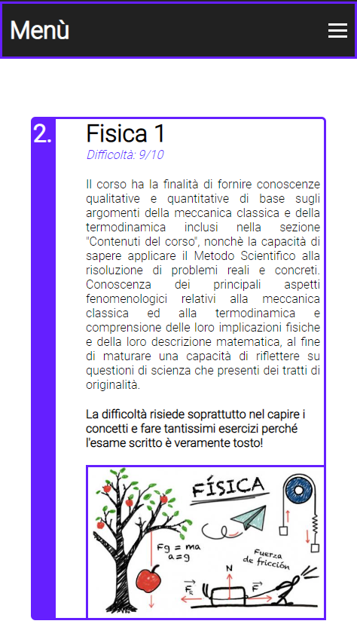
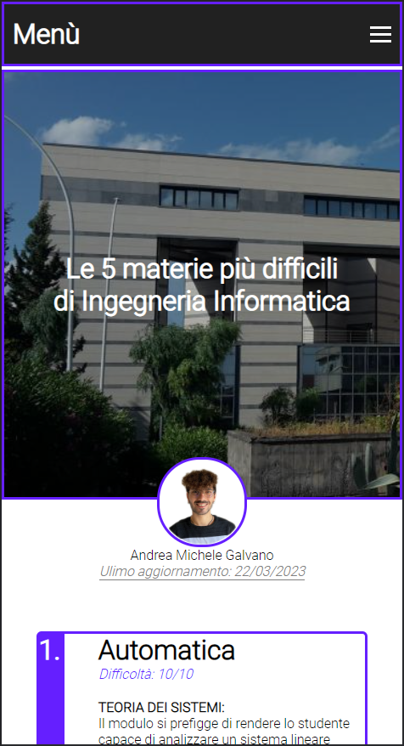
Versione mobile:
Scomparsa dei bottoni con l’aggiunta di un menu bottone stile «hamburger»
E comparsa di un titolo
Versione mobile:
Il titolo ha dimensione 2em
Versione mobile:
Il tag «strong» ha dimensione 1em
Il paragrafo ha line-height: normal
Versione mobile:
L’immagine ha altezza fissa di 200px

